Slide 1
异常控制流
朱虹
zhuhong@hust.edu.cn
华中科技大学计算机科学与技术学院

Slide 2

7.2 异常和中断
中断与异常的基础知识
中断和异常的概念、中断描述符表
中断和异常的响应过程、软中断指令
实方式下的中断及中断处理程序设计

Slide 3
7.2中断与异常的基础知识
7.2.1 中断和异常的概念
日常生活当中的“中断”
计算机世界中的“中断”
中断是CPU所具有的能打断当前执行的程序，转而为临时出现的事件服务，事后又能自动按要求恢复执行原来程序的一种功能。
中断系统: 实现这种功能的软、硬件装置。
中断处理程序: 临时事件的处理程序.
中断源: 引起中断的事件称为中断源。

Slide 4
7.2.1 中断与异常的基础知识
中断处理过程:
处理事件的程序
┇
K： MOV……
DK：…
┇
响应随机发生的事件
┇
┇
处理结束，返回断点
现行程序
Q：与子程序调用有什么差别？
A：事先安排好的 VS 随机发生的
引起中断的外部事件的发生与CPU当前执行的指令之间没有明显的约束关系，而主程序和子程序之间有着密切的联系

Slide 5
7.2.1 中断与异常的基础知识
7.2.1 中断和异常的概念
(1) 为什么要引入中断机制？
(2) 有哪些事情会引起中断？ 中断源
(3) CPU为什么能感知中断？ 中断系统
(4) 在何处去找中断处理程序？中断描述符表
中断矢量表
(5) 如何从中断处理程序返回？
(6) 如何设计中断处理程序？
Notes:
CPU从加电开始，直到关机为止，指令指示器EIP/RIP在不断地取指令、译码、取数、运算、存结果，执行下一条指令，每一个状态的过渡、转换称为控制转移，这样的控制转移序列成为控制流。
但是系统也要对系统状态的变化作出反应，这些系统状态不是被内部的程序变量捕捉而且也不一定和正在执行的程序相关：如硬件定时器定期产生信号——这是个事件；包达到网络适配器后，必须放在内存；程序向磁盘请求数据后，然后休眠（把CPU调度权转给其他程序），然后磁盘读取完毕后需要被唤醒

Slide 6
7.2.1 中断与异常的基础知识
中断源分类
不可屏蔽中断NMI:
电源掉电、存储器出错
或者总线奇偶校验错
可屏蔽中断INTR:
开中断状态（STI，IF=1）
关中断状态（CLI，IF=0）
外部中断
（中断，随机性）
内部中断
（异常，与CPU的状态和当前执行的指令有关）
中断源
CPU检测：
除法出错、单步中断、
协处理器段超越等。
程序检测：
软中断，包括指令INTO、
INT n 和 BOUND等。

Slide 7
7.2.1 中断与异常的基础知识
中断系统：实现中断功能的软、硬件装置。
不可屏蔽中断请求
NMI
中断 控制器8259A
时钟
INTR
键盘
中断逻辑
可屏蔽 中断请求
┇
除法出错处理
溢出中断处理
软 中断处理
单步中断处理
鼠标
…
（1）几个中断同时发生时怎么办？（优先级）
（2）如何得到中断处理程序的入口地址？（中断号，中断矢量表）
（3）怎样编写中断处理程序？（相关指令，编写、安装方法）
CPU

Slide 8
7.2.1 中断与异常的基础知识
1、优先级
中断/异常类型 | 优先级
除调试故障以外的异常 异常指令INTO、INT n、INT 3 对当前指令的调试异常 对下条指令的调试异常 NMI INTR | 最高 最低
(i) CPU一次只能处理一个中断或异常，因此，若CPU在执行一条指令后有几个中断或异常同时向CPU提出服务请求，那么，CPU会按照预先定义的优先级次序进行处理；
(ii) CPU首先处理最高优先级的中断或异常，其它优先级较低的异常被挂起(中断返回时重发现)，而优先级较低的中断则保持悬挂。

Slide 9
7.2.1 中断与异常的基础知识
中断：由外部设备触发、与正在执行的指令无关、异步事件
异常:与正在执行的指令相关的 同步事件。
CPU内部出现的中断，也称为同步中断。
一条指令执行过程中，CPU检测到了某种预先定义条件，要终止该指令的执行而产生的一个异常信号，进而调用异常处理程序对该异常进行处理。
在Intel CPU中，异常分为三类：
故障（faults）、陷阱（traps）、中止（aborts）。
在异常处理程序执行后，后续操作取决于异常的类型：
重新执行引起异常的指令 ——故障
执行引起异常指令之后的指令 ——陷阱
终止程序运行 ——中止
中断处理程序执行后会返回到被中断处继续执行

Slide 10
7.2.1 中断与异常的基础知识
用户进程
OS
当前指令
响应异常/中断
事件
具体的异常或中断处理
下条指令
返回当前指令
返回下条指令
终止(abort)
用户进程的正常控制流中插入了一段内核控制路径

Slide 11
7.2.1 中断与异常的基础知识
异常 —— 故障
故障异常是在引起异常的指令之前或者指令执行期间，在检测到故障或者预先定义的条件不能满足时产生。
常见的故障异常
除法出错（除数为0；除数很小被除数很大，商溢出）
数据访问越界（访问一个不准本程序访问的内存单元）
缺页
故障异常通常可以纠正，处理完异常时，引起故障的指令可能被重新执行。

Slide 12
7.2.1 中断与异常的基础知识
异常 —— 陷阱
在执行引起异常的指令之后，把异常情况通知给系统。
执行异常处理程序后，回到产生异常信号指令之后的一条语句。
软中断，就是在程序中写了中断指令，执行该语句就会去调用中断处理程序，中断处理完后又继续运行后续的程序。
软中断调用与调用一般的子程序非常类似。借助于中断处理这一模式，可以调用操作系统提供的很多服务程序。
另外一种常见的陷阱异常是单步异常，用于防止一步步跟踪程序。

Slide 13
7.2.1 中断与异常的基础知识
异常 ——中止
中止是在系统出现严重问题时通知系统的一种异常；
引起中止的指令是无法确定的；
产生中止时，正执行的程序不能被恢复执行。系统接收中止信号后，处理程序要重新建立各种系统表格，并可能重新启动操作系统；
中止的例子包括硬件故障和系统表中出现非法值或不一致的值；
CPU是怎样实现到中断处理程序的转移呢？
软、硬件装置(中断系统)。

Slide 14
7.2.1 中断与异常的基础知识
(1) 产生中断的原因有哪些？
不可屏蔽事件（如掉电）、可以屏蔽的外部事件（如敲击键盘、鼠标、时钟中断等）。
(2) 产生异常的原因有哪些？
CPU 执行指令时引起的异常事件（如软中断、除法出错、单步中断、缺页、访问单元地址越界等）。
（3）中断和异常的差别什么？
中断是由外部设备触发、与正在执行的指令无关的异步事件。异常是与正在执行的指令相关的同步事件（与外部设备无关）。

Slide 15
7.2.1 中断与异常的基础知识
中断系统：实现中断功能的软、硬件装置。
不可屏蔽中断请求
NMI
中断 控制器8259A
时钟
INTR
键盘
中断逻辑
可屏蔽 中断请求
┇
除法出错处理
溢出中断处理
软 中断处理
单步中断处理
鼠标
…
CPU
…

Slide 16
7.2.2 中断描述符表
中断号 | 名 称 | 类型 | 相关指令 | DOS下名称
0 | 除法出错 | 异常 | DIV，IDIV | 除法出错
1 | 调试异常 | 异常 | 任何指令 | 单步
2 | 非屏蔽中断 | 中断 | - | 非屏蔽中断
3 | 断点 | 异常 | INT 3 | 断点
4 | 溢出 | 异常 | INTO | 溢出
5 | 边界检查 | 异常 | BOUND | 打印屏幕
6 | 非法操作码 | 异常 | 非法指令编码或操作数 | 保留
7 | 协处理器无效 | 异常 | 浮点指令或WAIT | 保留

Slide 17
8 | 双重故障 | 异常 | 任何指令 | 时钟中断
9 | 协处理器段超越 | 异常 | 访问存储器的浮点指令 | 键盘中断
0DH | 通用保护异常 | 异常 | 任何访问存储器的指令 任何特权指令 | 硬盘（并行口）中断
10H | 协处理器出错 | 异常 | 浮点指令或WAIT | 显示器驱动程序
13H | 保留 |  |  | 软盘驱动程序
14H | 保留 |  |  | 串口驱动程序
16H | 保留 |  |  | 键盘驱动程序
17H | 保留 |  |  | 打印驱动程序
19H | 保留 |  |  | 系统自举程序
1AH | 保留 |  |  | 时钟管理
1CH | 保留 |  |  | 定时处理
20H~2FH | 其它软/硬件中断 |  |  | DOS使用
0~0FFH | 软中断 | 异常 | INT n | 软中断

Slide 18
7.2.2 中断描述符表
每一个中断或异常处理程序都有一个入口地址；
将中断或异常处理程序的入口地址等信息称为门(gate)，就像一栋楼房的门代表了该楼房的入口一样；
根据中断和异常处理程序的类别，将与之连接的中断描述符划分为三种门：
任务门（执行中断处理程序时将发生任务转移）
中断门（主要用于处理外部中断）
陷阱门（主要用于处理异常）
CPU根据门提供的信息（由中断描述符表中的门属性字节提供）进行切换，对不同的门，处理过程是有些差异的。

Slide 19
7.2.2 中断描述符表
中断类型码（中断号）与对应的中断处理程序之间的连接表，存放的是中断处理程序的入口地址（也称为中断矢量或中断向量）。
保护方式下的中断矢量表
在保护方式下，中断矢量表称作中断描述符表(IDT，Interrupt Descriptor Table)
按照统一的描述符风格定义其中的表项；
每个表项(称作门描述符)存放中断处理程序的入口地址以及类别、权限等信息，占8个字节，共占用2KB的主存空间。

Slide 20
7.2.2 中断描述符表
保护方式下的中断描述符表
主存
31 15 7 0
00000H
┇
00008H
类型0中断处理程序入口信息
偏移值(高16位) 门属性 未用
段选择符(16位)偏移值(低16位)
类型1中断处理程序入口信息
00010H
类型2中断处理程序入口信息
IDTR(中断描述符表寄存器)决定IDT的起始物理地址。
┇
┇
┇
007F8H
007FFH
类型255中断处理程序入口信息

Slide 21
7.2.2 中断描述符表
LDT或GDT
可执行段
基址
IDT
段描述符
入口点
(处理代码)
IDTR
中断门/陷阱门
CS
偏移
n*8
EIP
从中断号到中断处理程序的转换过程

Slide 22
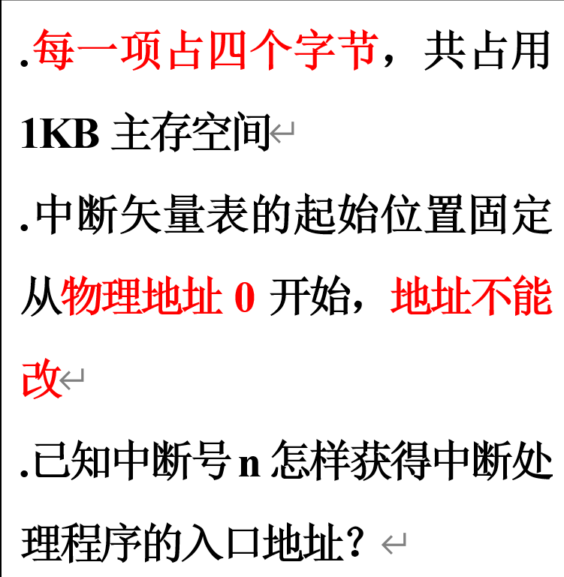
7.2.2 中断描述符表
实方式下的中断矢量表
大小为1KB，起始位置固定地从物理地址0开始
00000H
┇
00004H
主存
类型0中断处理程序入口地址
IP
CS
类型1中断处理程序入口地址
┇
00008H
类型2中断处理程序入口地址
┇
┇
中断号为1的中断处理程序的代码段地址
003FCH
003FFH
类型255中断处理程序入口地址
问题: 中断矢量表放在哪里？

Slide 23
7.2.3 中断和异常的响应过程
CPU获得中断号
(1)EFLAGS →↓（ESP)
(2)CS→↓（ESP）
(3)EIP→↓(ESP)
(4)错误编码→↓(ESP)
(5)根据中断号，从中断描述符表获取中断服务程序的入口地址→段选择符→CS，偏移地址→EIP
(6)若是中断门 EFLAGS中IF置0（关中断）
转入中断服务程序执行……执行结束后，会将EIP,CS，EFLAGS恢复
异常处理类似，异常处理后，可以重新执行引起异常的指令（故障），或者引起异常指令的下一条指令（陷阱），或者终止。

Slide 24
7.2.4 软中断指令
软中断通过程序中的软中断指令实现，所以又称它为程序自中断。
1. 软中断指令
格式：INT n
功能：
（EFLAGS）→↓（ESP），
0→TF， 中断门还要将0→IF

Slide 25
7.2.4 软中断指令
②（CS）扩展成32位→↓（ESP），
从门或TSS(任务状态段)描述符中分离出的
段选择符→CS
③（EIP）→↓（ESP），
从门或TSS描述符中分离出的偏移值→EIP
Notes:
TSS ：Task State Segment,是一块104字节的内存，用于存储大部分寄存器的值。
TR寄存器存储了TSS的地址，大小和TSS门描述符选择子；

Slide 26
7.2.4 软中断指令
2. 中断返回指令
格式：IRET
功能：① ↑（ESP）→EIP
② ↑（ESP）取低16位→CS
恢复断点地址
恢复标志寄存器的内容
③ ↑（ESP）→EFLAGS

Slide 27
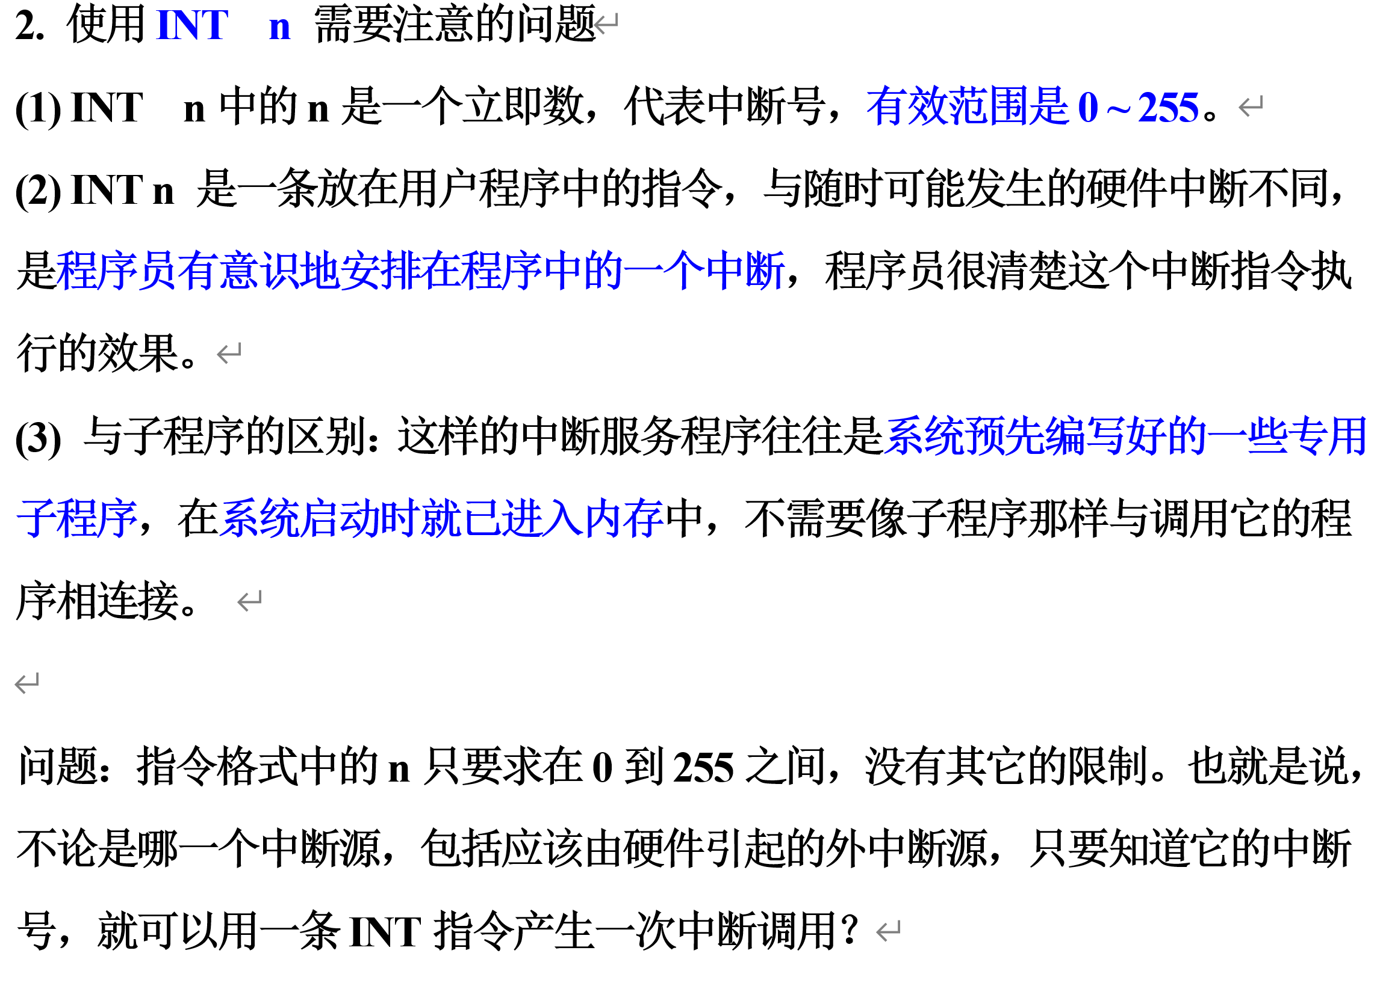
7.2.4 软中断指令
中断处理程序的实际功能和运行条件是由具体的操作系统、硬件状态或用户程序决定的。

Slide 28
7.2.5 实方式下的中断处理程序示例
上机演示
查看 INT 21H 中断处理程序的入口地址
内存的最低端，84H处
数据区 显示 0 ：84 处的内容
跟踪进入 中断处理程序 （Alt+F7）
查看 CS、IP是否为 上一步看到的程序入口地址 查看 堆栈是否存放的INT 21H 之下的断点地址

Slide 29
7.2.5 实方式下的中断处理程序示例
问题：中断和异常的响应过程是什么？
CPU的控制逻辑确定检测到的中断和异常类型号，从中断描述表取出对应的表项，计算相应的处理程序的入口地址，保存当前的CS、EIP、EFLAGS等信息，然后转到处理程序的入口地址对应的位置去执行。在中断处理程序中有IRET指令，执行该指令从堆栈中恢复CS、EIP、EFLAGS等，从而回到被中断的位置继续执行。
对于三类异常：故障、陷阱和终止的处理策略有所差异。故障表示能够修复，引起故障的指令会被再次执行；陷阱则是执行引发陷阱的下一条指令；而终止就要结束程序的运行。

Slide 30
7.2.5 实方式下的中断处理程序示例
中断处理程序的设计(实方式)
1．新增一个中断处理程序的步骤(实方式)
(1) 步骤：
① 编制中断处理程序。编制方法与子程序的编制方法类似，但中断处理程序应为远过程、返回指令应为IRET。
② 查看中断矢量表，为软中断找到一个空闲的中断号；或根据硬件使用的中断号确定本中断处理程序的中断号；假定为m。
③ 将新编制的中断处理程序装入内存，将其入口地址送入中断矢量表4*m~4*m+3的四个字节中。

Slide 31
7.2.5 实方式下的中断处理程序示例
(2) 装入中断处理程序的方法
(i) 中断处理程序的入口地址计算
取过程的段地址和偏移地址
设中断处理程序的入口标号或者过程名为 INTRR
取段地址： SEG INTRR
若和安装新中断矢量的程序在一个段，则就是该安装程序的段首址
取偏移地址：OFFSET INTRR

Slide 32
7.2.5 实方式下的中断处理程序示例
(ii) 直接装入(实方式下)——用传送指令即可
由中断号n，计算中断向量表的地址，通过传送指令直接对中断矢量表操作。(不能算错地址)
OFFSET INTRR →0:[n*4]
SEG INTRR→0:[n*4+2]
示例：MOV AX, 0
MOV DS, AX
CLI
MOV WORD PTR DS:[n*4], OFFSET INTRR
MOV WORD PTR DS:[n*4+2], SEG INTRR
STI
问题：为什么要关中断

Slide 33
7.2.5 实方式下的中断处理程序示例
(iii) 用系统功能调用装入
可使用25H号DOS功能调用设置中断向量。
功能：设置中断向量，建立由(AL)指定类型号的软中断指令。
参数：DS:中断处理程序段首址， DX：中断处理程序偏移地址
AL：中断号n
调用格式：
MOV AX，中断处理程序段首址
MOV DS, AX
LEA DX，中断处理程序名
或者：MOV DX, OFFSET 中断处理程序名
MOV AH，25H
MOV AL，n (n为中断号)
INT 21H
例：
MOV AX，SEG INTRR
MOV DS, AX
LEA DX， INTRR
MOV AH，25H
MOV AL，n (n 为中断号)
INT 21H

Slide 34
7.2.5 实方式下的中断处理程序示例
(iv) 取得中断号是n的中断处理程序入口地址的方法
使用35号DOS功能调用取中断号是n的中断向量入口地址
调用格式：
MOV AL，n
MOV AH, 35H
INT 21H
返回结果： (BX) = 中断号是n的中断处理程序偏移地址
(ES) = 中断号是n的中断处理程序段地址

Slide 35
7.2.5 实方式下的中断处理程序示例
例：读出 08H 号中断处理程序的入口地址。
方法1：直接读中断矢量表的相关位置
MOV AX，0
MOV DS，AX
CLI
MOV AX，ds:[0020H] ；访问DS：[08H*4]单元
；即0：0020H单元
MOV BX，ds:[0034]
STI
方法2： DOS系统功能调用
MOV AX, 3508H
INT 21H
(ES):(BX) 为 中断 08H 服务程序的入口地址

Slide 36
7.2.5 实方式下的中断处理程序示例
2．修改已有中断处理程序以扩充其功能
（1）编制程序段(根据扩充功能的要求，应注意调用原来的中断处理程序)
（2）将新编制的程序段装入内存;
（3）用新编制程序段的入口地址取代中断矢量表中已有中断处理程序的入口地址。
Q: 如何调用老的中断处理程序呢？
直接使用 INT *** ，行不行呢？
要求：
(1)扩充后的程序 调用原来的中断处理程序即保留原有程序的功能
(2)不能改原有的中断处理程序

Slide 37
7.2.5 实方式下的中断处理程序示例
中断响应 =》 新中断矢量
两种扩充方法
完成新增功能
方法1
方法2
PUSHF
CALL DWORD PTR OLD_INT
进入新增功能程序段
进入老的中断处理程序，
完成原有功能，
最后执行IRET，返回
JMP DWORD PTR OLD_INT
进入老的中断处理程序，
完成原有功能
(最后执行IRET退出中断处理程序)
进入新增功能程序段，
IRET（真正退出中断处理程序）

Slide 38
7.2.5 实方式下的中断处理程序示例
例: 编制时钟显示程序.
要求每隔1秒在屏幕的右上角显示时间。
（扩充原中断的功能）
在该程序运行结束后，时间显示仍然继续。
在运行其它程序时，还看得到显示的时间。

Slide 39
7.2.5 实方式下的中断处理程序示例
程序涉及的知识要点分析:
(1)如何知道是否到达1秒？用什么中断合适?
(2)如何取当前时间？
(3)如何在指定位置显示时间？
(4)如何在显示时间后（改变了光标的位置），
不影响其他程序的运行？
(5)如何在退出程序后，仍能显示时间？

Slide 40
7.2.5 实方式下的中断处理程序示例
程序涉及的知识要点分析:
(1)每隔1秒
定时中断，时钟中断
<PC中断大全 BIOS,DOS及第三方调用的程序员参考资料>
<PC中断调用大全>
由8254系统定时器的0通道每秒产生18.2次，该中断用于时钟更新。
引入一个变量，记录进入中断处理程序的次数。当达到18次时，取时间，然后显示时间。

Slide 41
7.2.5 实方式下的中断处理程序示例
(2) 在屏幕的右上角显示时间
常用BIOS子程序,显示器驱动程序
(3) 程序驻留
一个程序所占的主存储空间，在该程序运行结束后，不被回收。

Slide 42
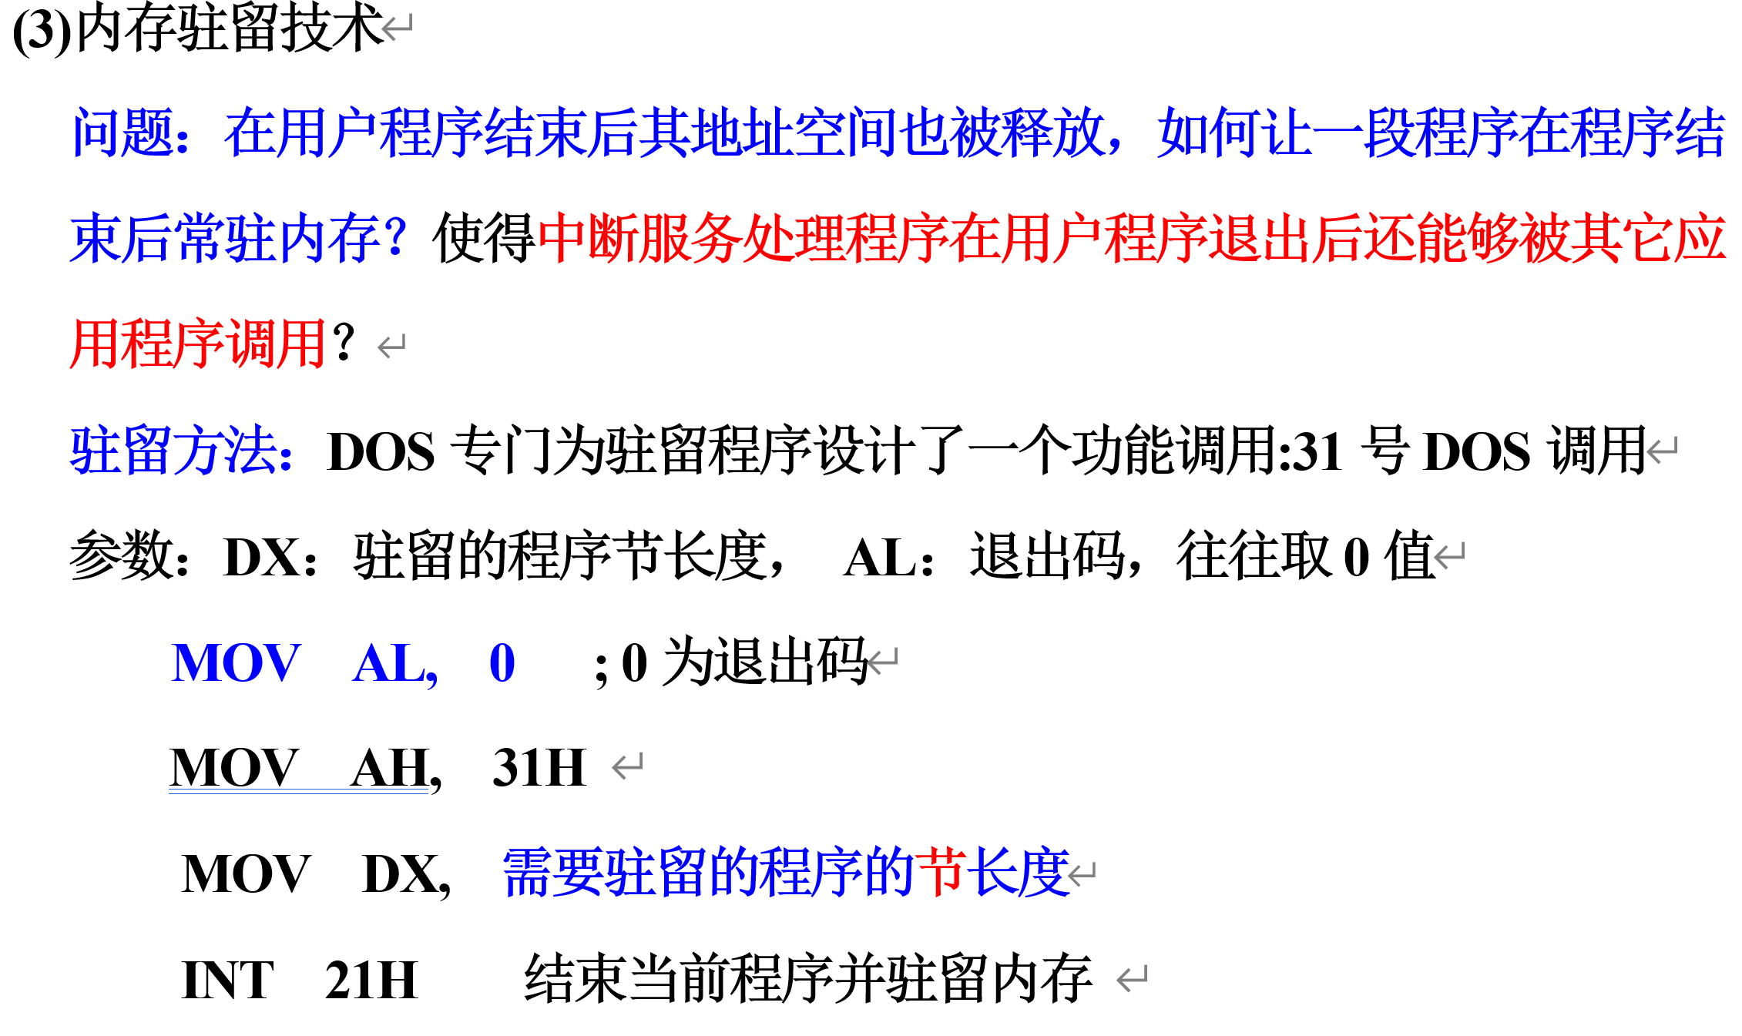
7.2.5 实方式下的中断处理程序示例

Slide 43
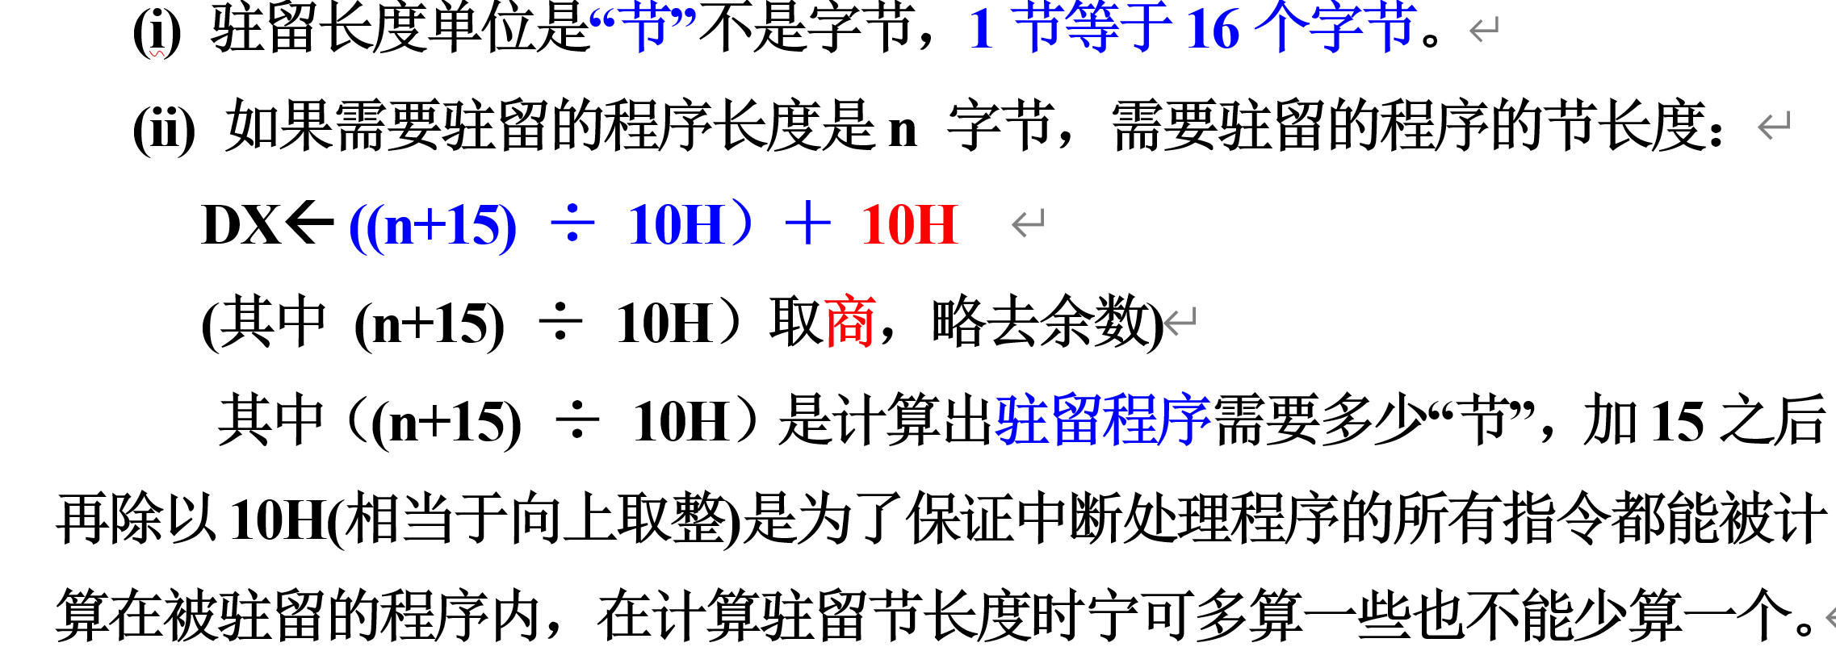
7.2.5 实方式下的中断处理程序示例

Slide 44
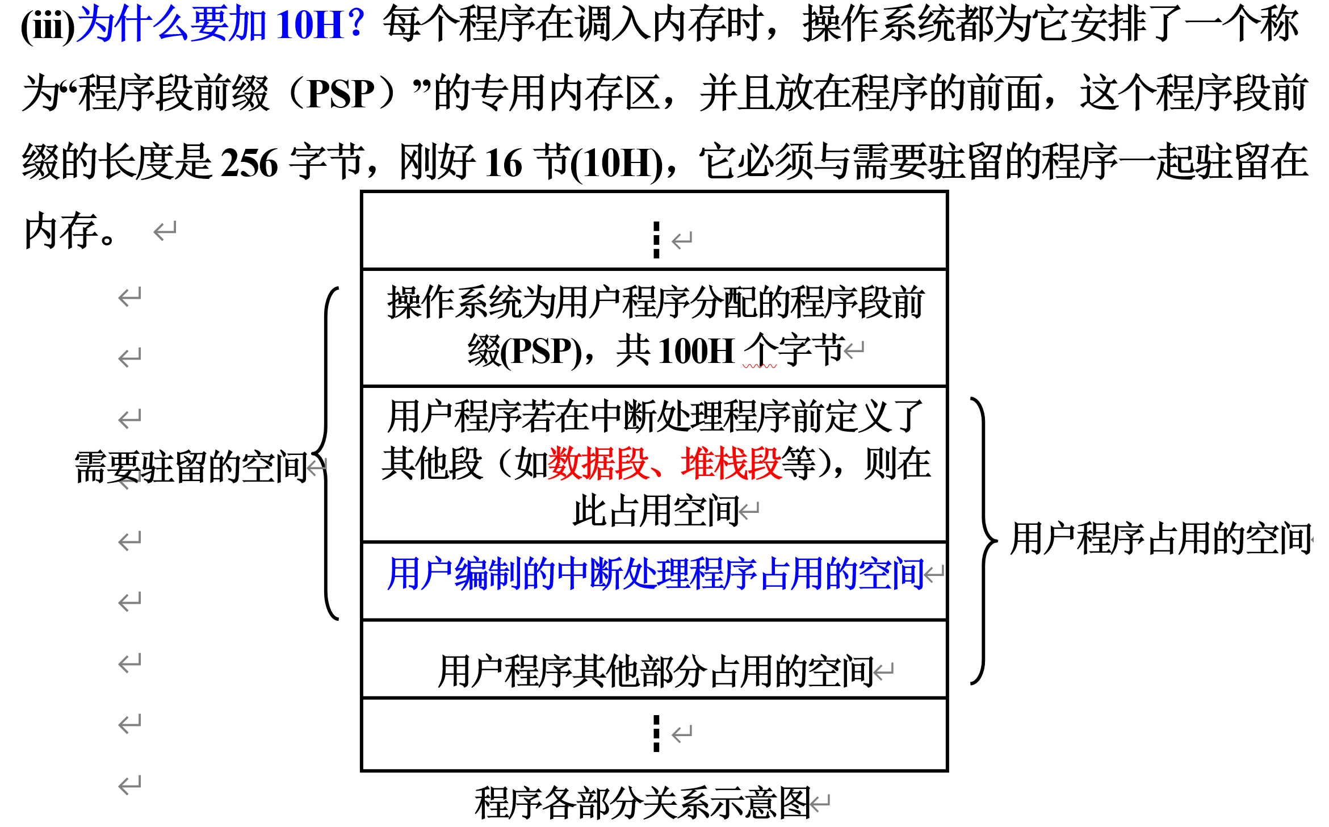
7.2.5 实方式下的中断处理程序示例

Slide 45
7.2.5 实方式下的中断处理程序示例
(iv)需要注意的问题： 如果一个应用程序中编写了一段程序需要常驻内存，总是把这段程序写在代码段的最前面，如果数据段也需要驻留，则应该数据段在前，代码段在后。计算驻留长度时，应该把数据段的长度加上代码段中驻留部分的长度一起计算。

Slide 46
总结
中断和异常的概念
中断源、中断描述符表
中断和异常响应的过程
中断和异常处理程序的调用与返回
INT n IRET
中断服务程序调用与一般的子程序调用的异同点

